Slide 1


Sistema de información para administración escolar

Slide 2

EYES SCHOOL
Sistema de información para la gestión de procesos académico-administrativos del Colegio Militar Simon Bolivar
Andres Acero
Samuel Sierra
Mariana Cortes
Sergio Gómez

Slide 3
Objetivo General
Desarrollar un sistema de información que gestione los procesos académicos y administrativos del colegio Militar Simon Bolivar, tales como: administración de roles, asistencia, calificación de notas y gestión de novedades con el fin de optimizar procesos

Slide 4

Objetivos específicos
Objetivo específico de Módulo administrativo:
Gestionar los procesos académicos y convivenciales de la institución a través de asignar los roles y las funciones.
Objetivo específico de módulo de gestión de asistencia:
Automatizar los ingresos a la institución mediante un sistema de lectura de códigos qr que permite controlar y manejar el ingreso y salida de los estudiantes.

Slide 5

Objetivos específicos
Módulo de gestión de notas:
Gestionar las calificaciones de los estudiantes por parte de los docentes.
Módulo de gestión de novedades:
Gestionar el registro de las novedades académicas y convivenciales de los estudiantes, facilitando la comunicación entre docentes, administrativos y acudientes.

Slide 6

Planteamiento del problema
En la escuela Militar Simón Bolívar, La administración de tareas se hace a mano o con sistemas poco eficientes. Esto genera errores, pérdida de información y dificulta el seguimiento adecuado de los estudiantes. Además, el personal y los docentes deben dedicar mucho tiempo a estas tareas, lo que reduce su tiempo para otras actividades importantes.

Slide 7

PREGUNTA PROBLEMA
¿Cómo podría un sistema de información permitir a la institución educativa gestionar de manera eficiente los procesos administrativos-académico, mejorando la organización y la calidad del servicio educativo?

Slide 8


ALCANCE DEL PROYECTO
El presente proyecto se enfoca en el desarrollo de un sistema de información para la gestión integral de procesos académicos y administrativos de la institución educativa Colegio Militar Simón Bolívar , el periodo de implementación del proyecto será de dos años.
El sistema permitirá el registro y control de la asistencia diaria de los estudiantes mediante la lectura de un código QR, la gestión de calificaciones por asignatura, así como la generación de novedades académicas y disciplinarias que faciliten la toma de decisiones sobre el estudiante por parte del personal docente, administrativo y padres.
El sistema estará diseñado para ser utilizado por estudiantes, docentes, personal administrativo y padres quienes contarán con diferentes niveles de acceso y permisos según su función. Asimismo, se contempla una interfaz intuitiva y segura que facilite el uso eficiente del sistema.
Cabe destacar que el proyecto no incluirá la integración con otros sistemas externos ni la gestión financiera o de recursos humanos. Tampoco se considerará la implementación para múltiples sedes o instituciones, centrándose exclusivamente en la optimización de la gestión escolar de una única institución educativa.

Slide 9

JUSTIFICACIÓN
El Colegio Militar Simón Bolívar gestiona su sistema de notas, asistencias y observaciones de manera manual a lo cual se a generado una problemática de productividad y de manejo, esto a provocado retrasos en el sistema educativo como lo es la actualización de datos en la institución.
Para poder eliminar estos problemas es necesario un sistema de información que facilite la gestión y manejo de notas, asistencias y observaciones que permitan mejorar su organización y el seguimiento académico.
La incorporación de este aplicativo permitirá optimizar la organización institucional, mejorar la comunicación interna y externa generando un acceso rápido, confiable y seguro a la información académica. De esta manera, se favorecerá el seguimiento del rendimiento estudiantil y se contribuirá al fortalecimiento del proceso educativo en general.

Slide 10
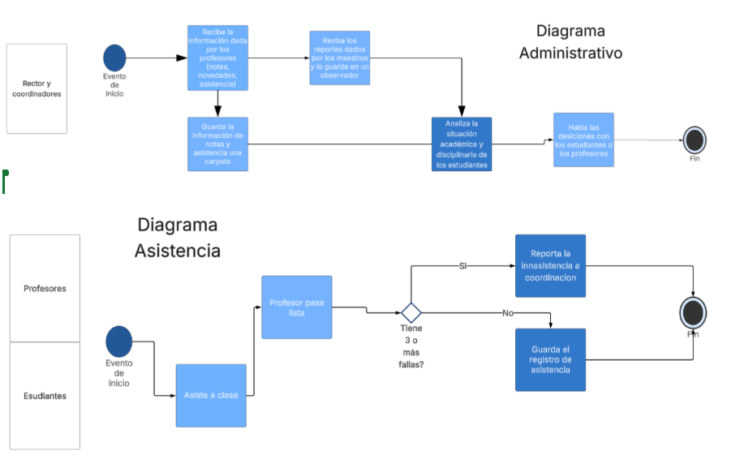
DIAGRAMAS DE PROCESOS

Slide 11
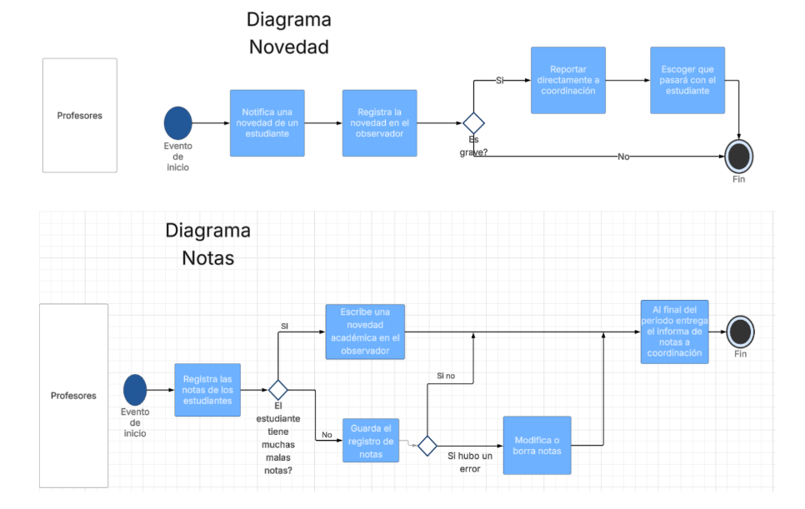
DIAGRAMAS DE PROCESOS

Slide 12
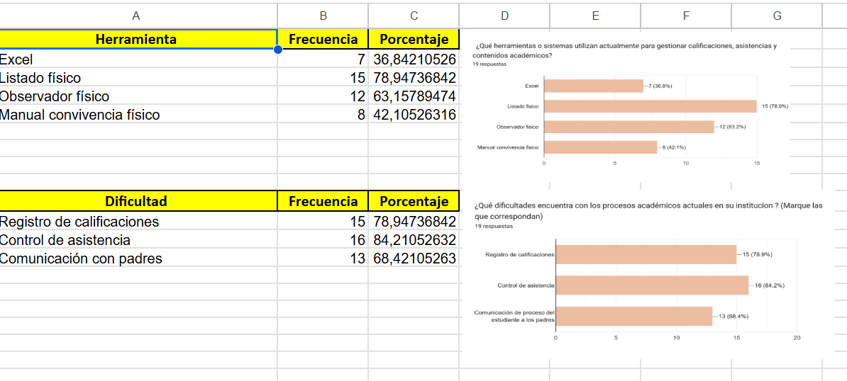
ANÁLISIS DE RECOLECCION DE INFORMACION
VER FORMULARIO

Slide 13
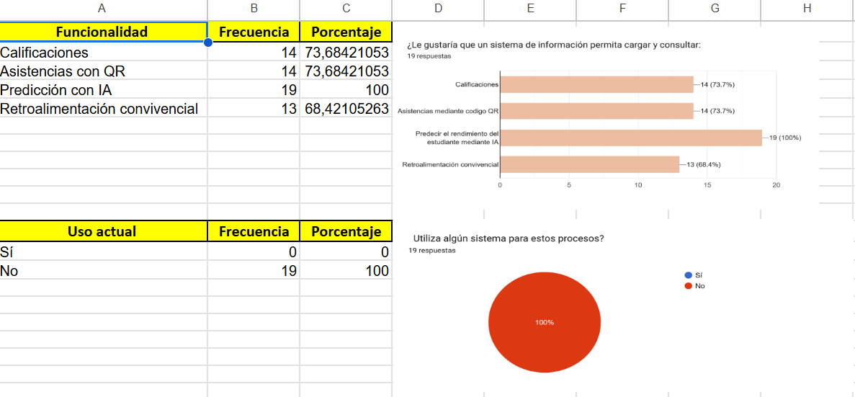
ANÁLISIS DE RECOLECCION DE INFORMACION

Slide 14
Categoría | Hallazgos
Caracterización de encuestados | La mayoría corresponde a estudiantes, seguidos por docentes; en menor medida administrativos y coordinadores. Refleja principalmente la experiencia de usuarios finales.
Herramientas de gestión actuales | Predominan medios físicos (listados, observadores, manuales). Uso complementario de Excel. Bajo nivel de digitalización, duplicidad de tareas y riesgo de pérdida de información.
Principales dificultades | Registro de calificaciones, control de asistencias y comunicación con padres. Procesos que más tiempo consumen y generan inconsistencias.
Expectativas frente a un sistema de información | Desean carga y consulta de calificaciones, control de asistencia con QR, retroalimentación convivencial y predicción de rendimiento con IA. Interés en automatización y apoyo pedagógico.
Uso actual de sistemas | La mayoría no cuenta con sistema, evidenciando una brecha entre necesidades y soluciones implementadas.
Preferencias de implementación | Alta preferencia por aplicación móvil, valoran accesibilidad y usabilidad en dispositivos cotidianos.
Síntesis general | Comunidad educativa con limitaciones por gestión manual, reconoce urgencia de digitalizar procesos claves, alto interés en sistemas con funciones móviles e innovaciones para gestión académica y formación integral.

Slide 15
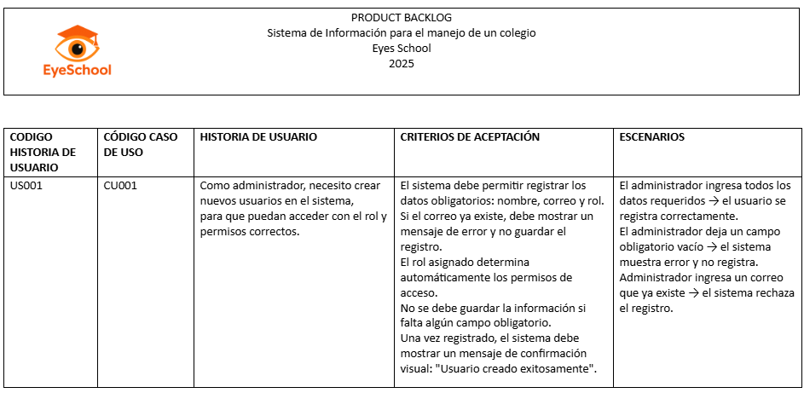
HISTORIAS DE USUARIO

Slide 16
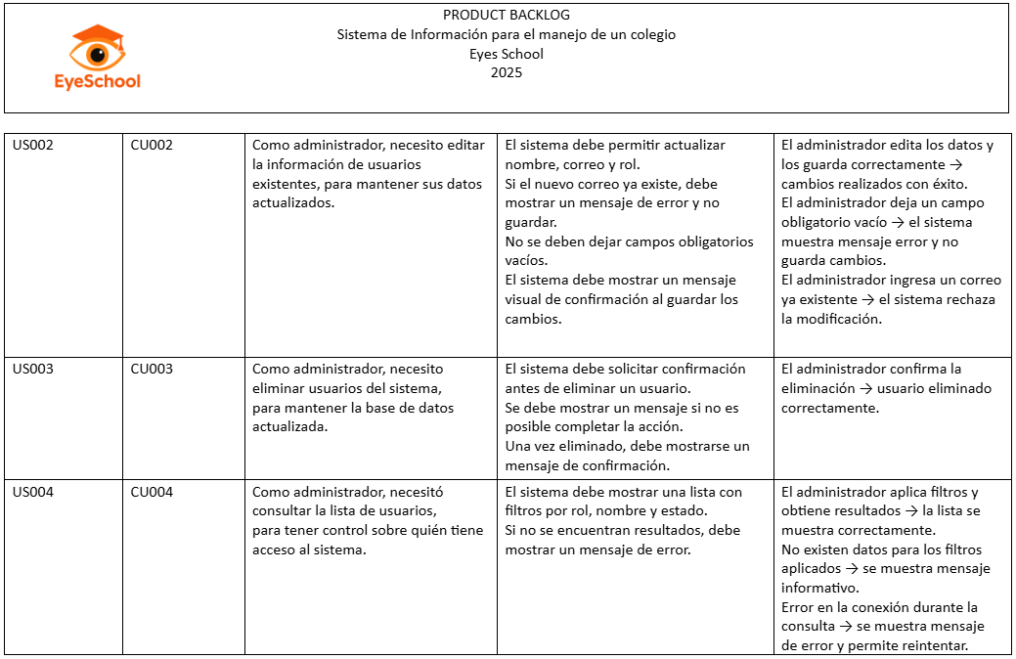
HISTORIAS DE USUARIO

Slide 17
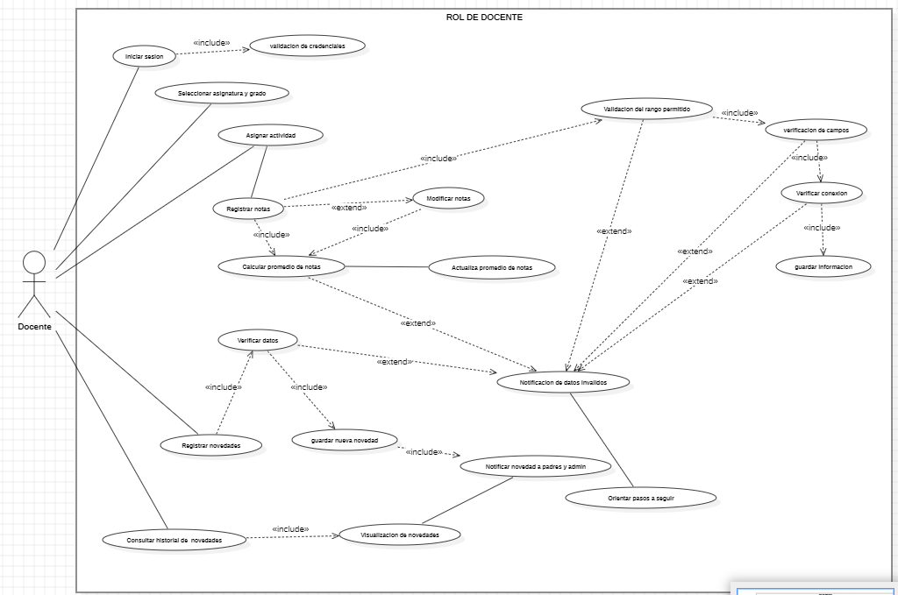
CASOS DE USO

Slide 18
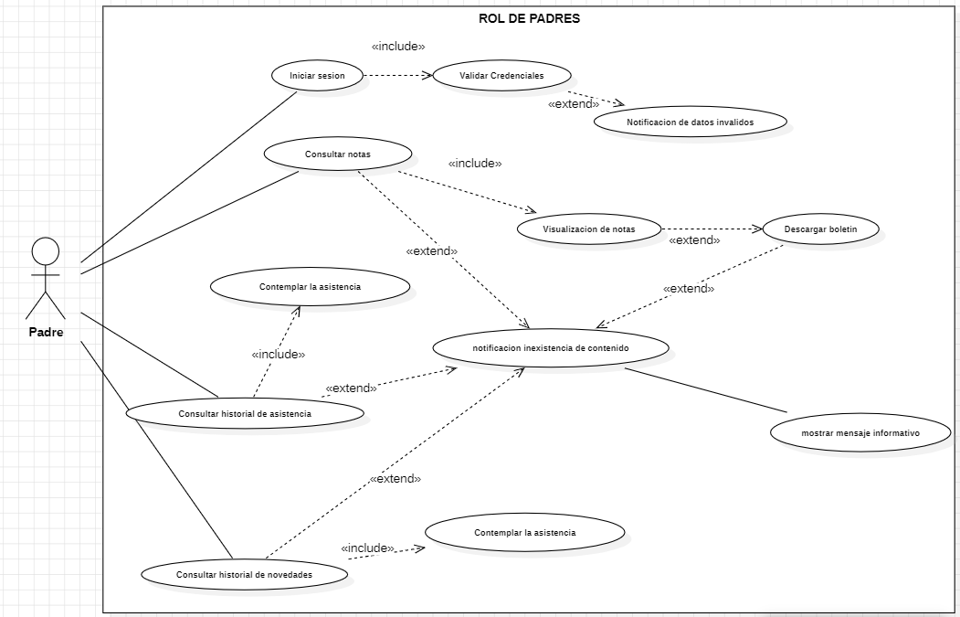
CASOS DE USO

Slide 19
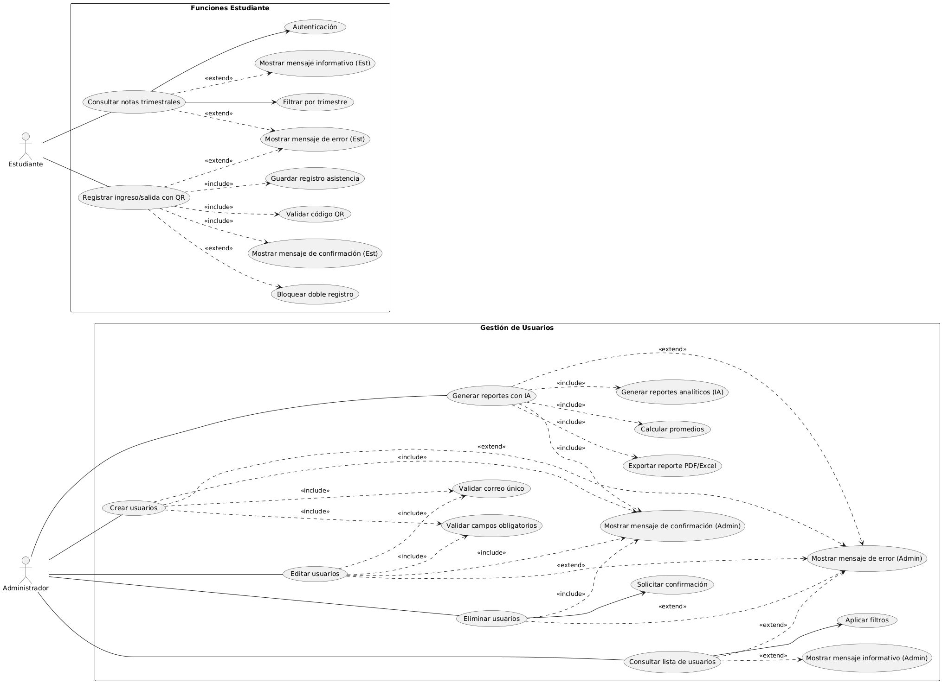
CASOS DE USO

Slide 20
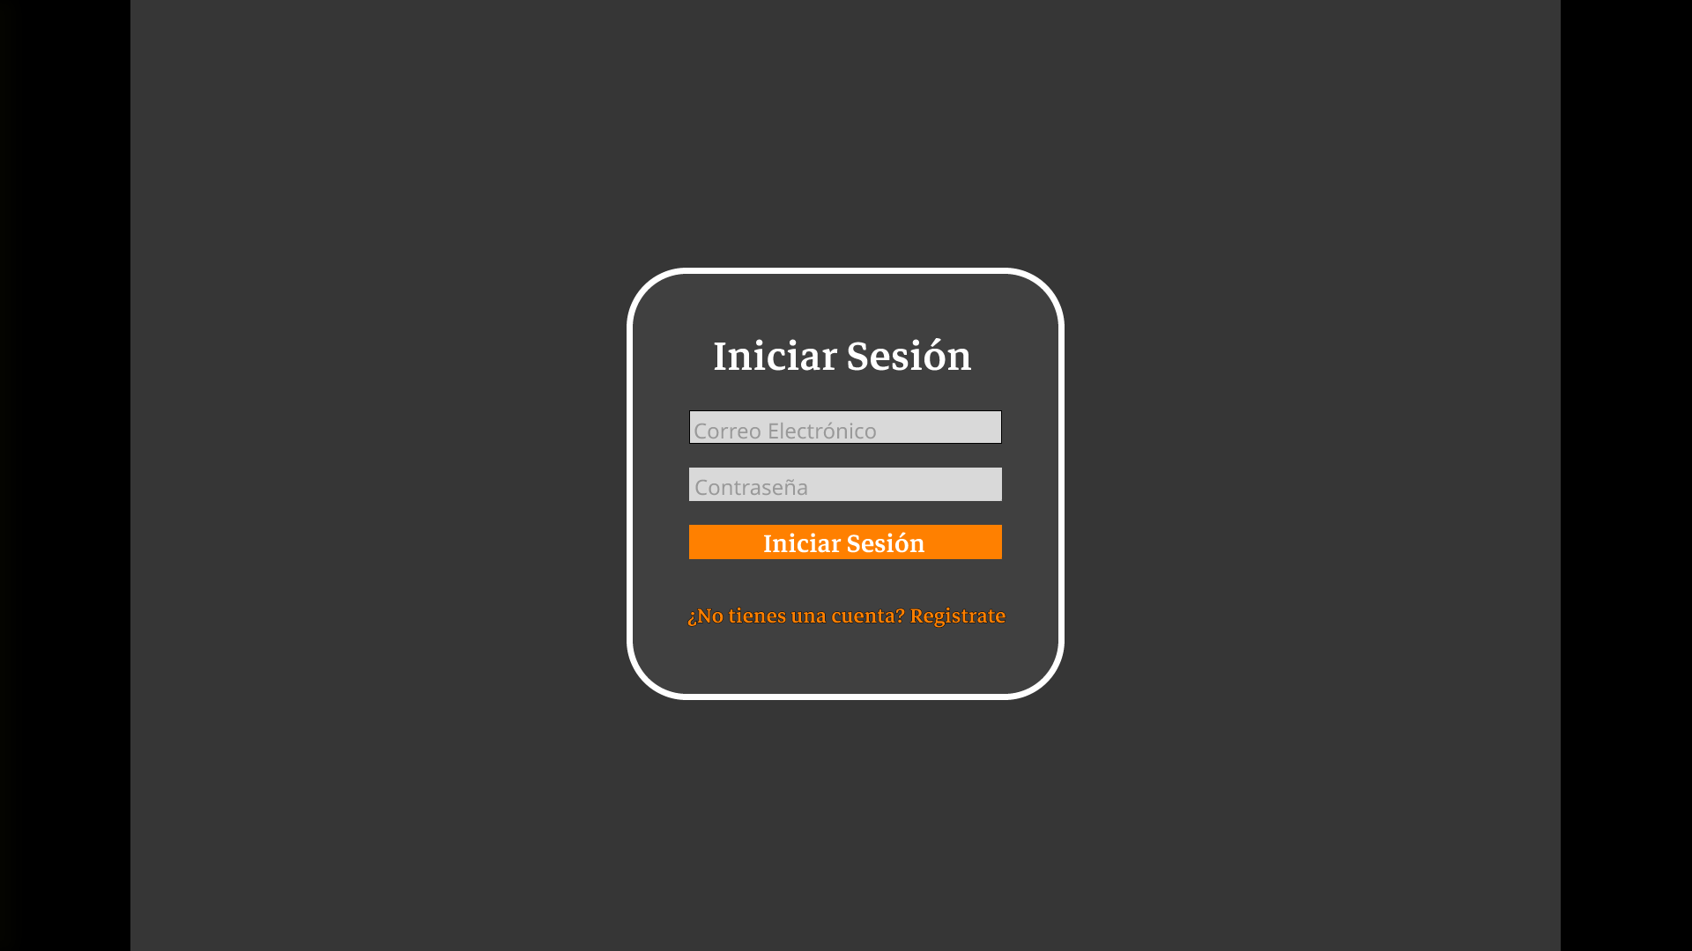
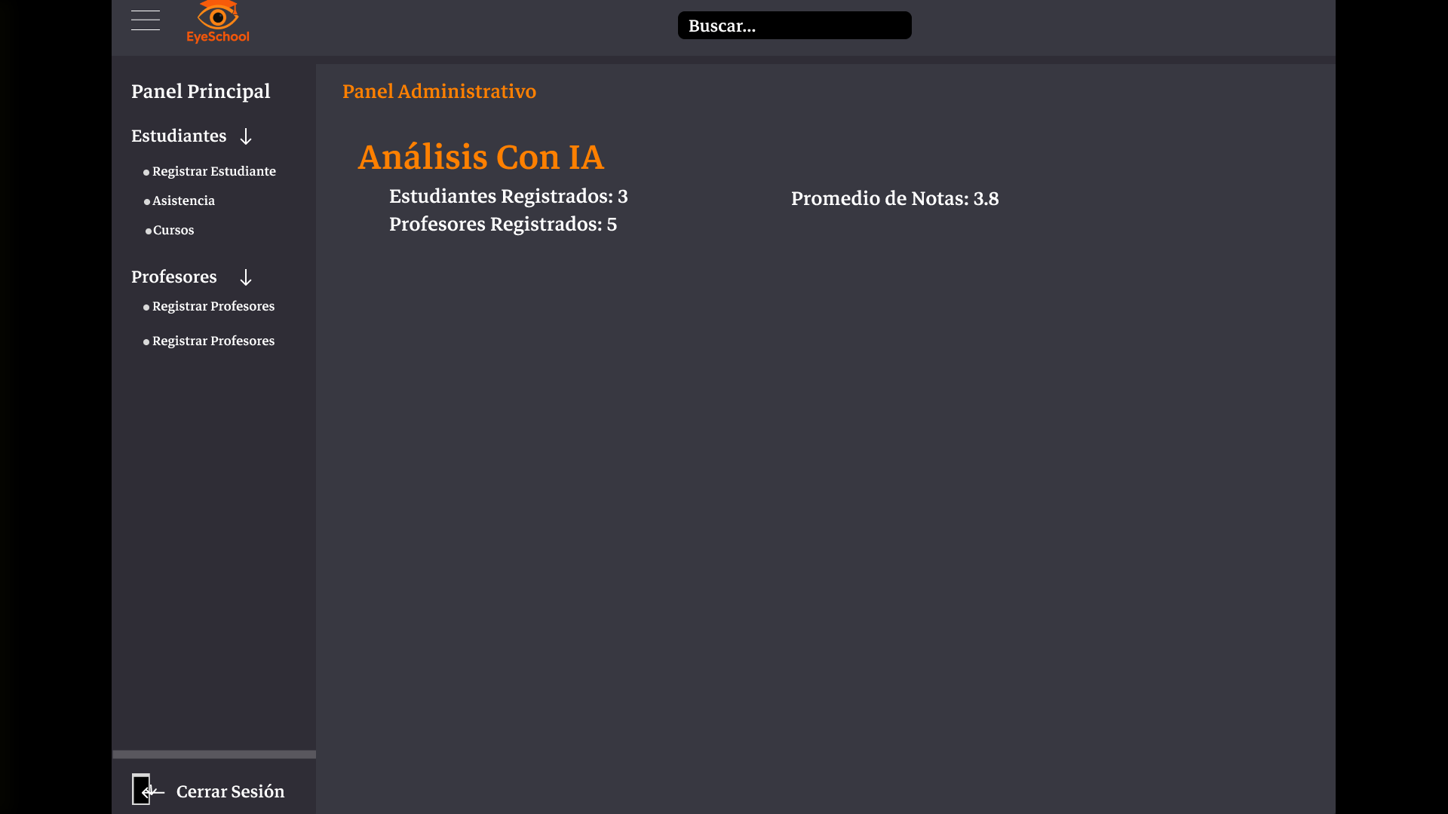
MOCKUPS
https://www.figma.com/proto/w2L3ns78yhv47CT2TJ9pT5/Revision?node-id=13-5&t=UoVLkT33GOpz69vs-1&scaling=min-zoom&content-scaling=fixed&page-id=0%3A1&starting-point-node-id=13%3A5

Slide 21
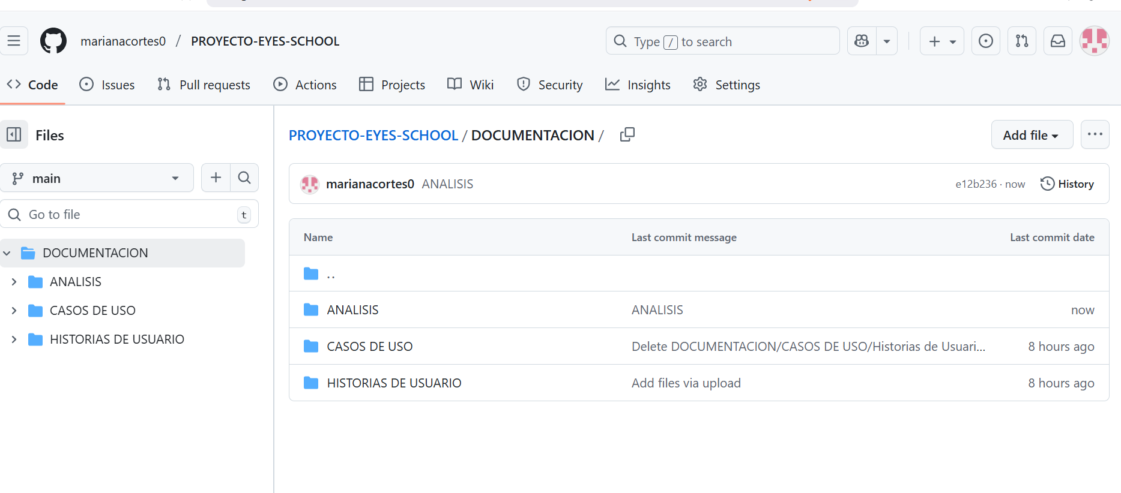
GITHUB
CLICK

Slide 22

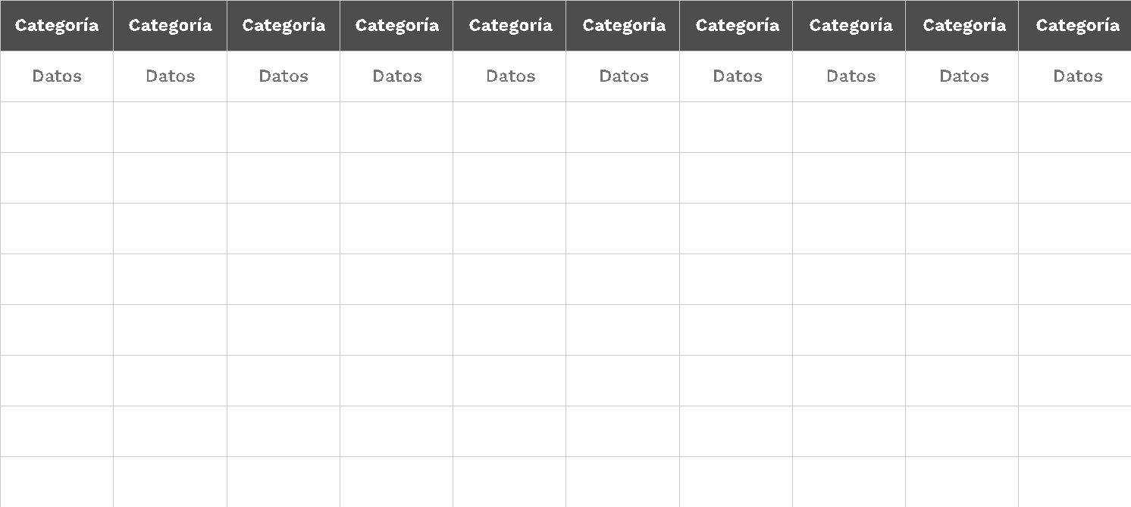
Título

Slide 23


